Slide 1
Veliki / zakrivljeni ekrani za moderni simulator leta
Lovro Đuranec

Slide 2
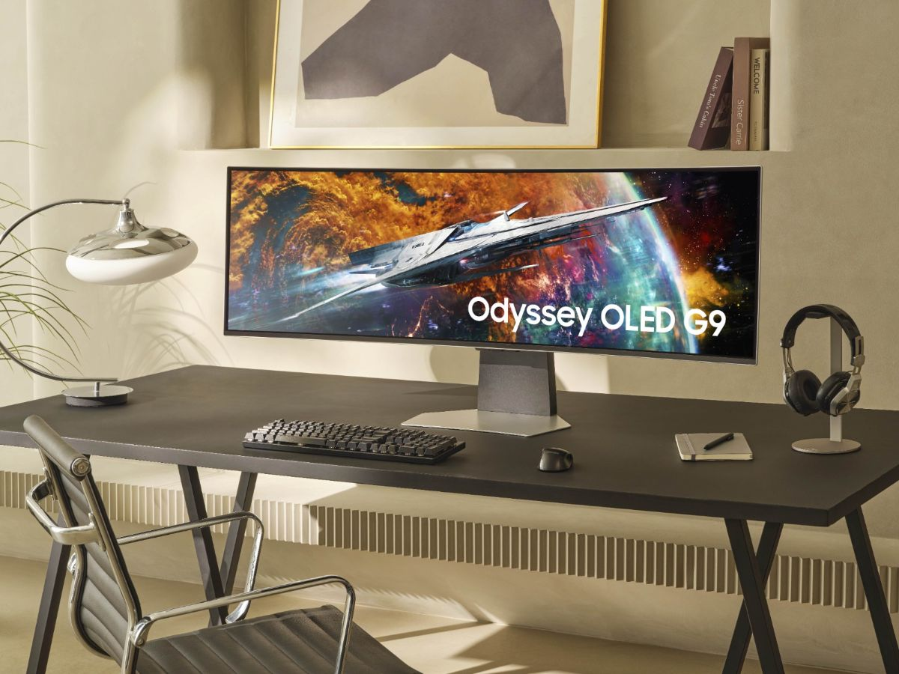
Odyssey Neo G9 49
Cijena: $1799.99 (samsung)
Screen Size: 49 inches
Panel Type: VA with Quantum Mini-LED backlighting
Resolution: Dual QHD (5120 x 1440)
Aspect Ratio: 32:9
Curve: 1000R curvature for enhanced immersion
Refresh Rate: 240Hz
Response Time: 1ms (GtG)

Slide 3
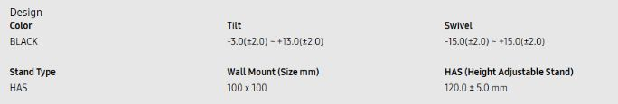
Brightness:
Typical: 420 cd/m²
Peak (HDR): 2,000 nits
Contrast Ratio: 1,000,000:1
Color Support: 1.07 billion colors
Viewing Angles: 178° horizontal and vertical
Connectivity:
HDMI: 2 x HDMI 2.1
DisplayPort: 1 x DisplayPort 1.4
USB Ports:
2 x USB 3.0 downstream
1 x USB 3.0 upstream

Slide 4
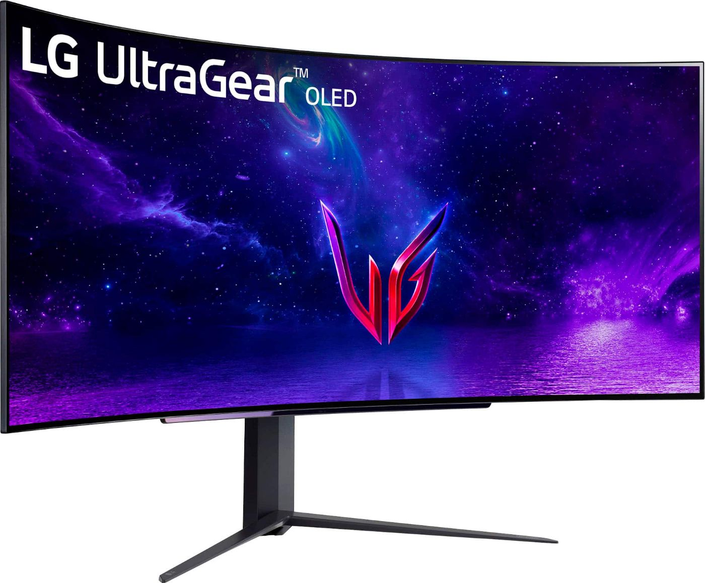
LG UltraGear 45GR95QE
Cijena: $1,699.99 (bestbuy)
Screen Size: 45 inches
Panel Type: OLED
Resolution: WQHD (3440 x 1440)
Aspect Ratio: 21:9
Curve: 800R curvature for enhanced immersion
Refresh Rate: 240Hz
Response Time: 0.03ms (GtG)
Contrast Ratio: 1,500,000:1
Brightness: 200 cd/m²
Viewing Angles: 178° horizontal and vertical

Slide 5
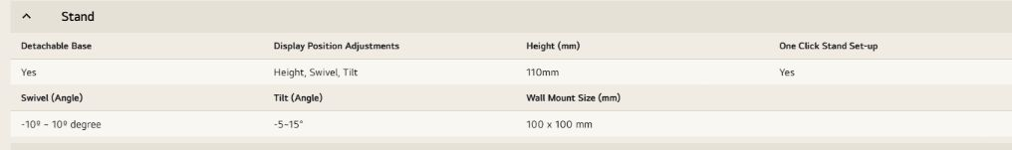
Connectivity:
HDMI: 2 x HDMI 2.1
DisplayPort: 1 x DisplayPort 1.4
USB Ports: 2 x USB-A

Slide 6
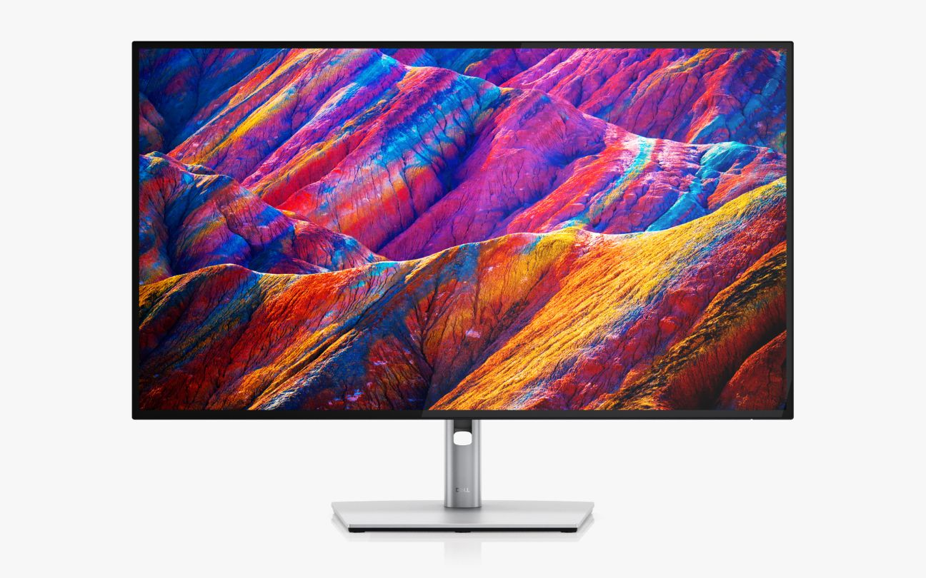
Dell UltraSharp 32 U3223QE
Cijena: $919.99 (dell)
Screen Size: 31.5 inches
Panel Type: IPS Black Technology
Resolution: 4K UHD (3840 x 2160) at 60 Hz
Aspect Ratio: 16:9
Brightness: 400 cd/m²
Contrast Ratio: 2000:1
Color Support: 1.07 billion colors
Viewing Angles: 178° horizontal and vertical

Slide 7
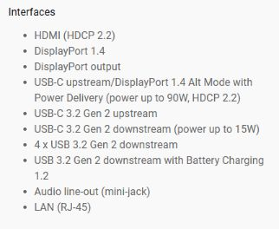
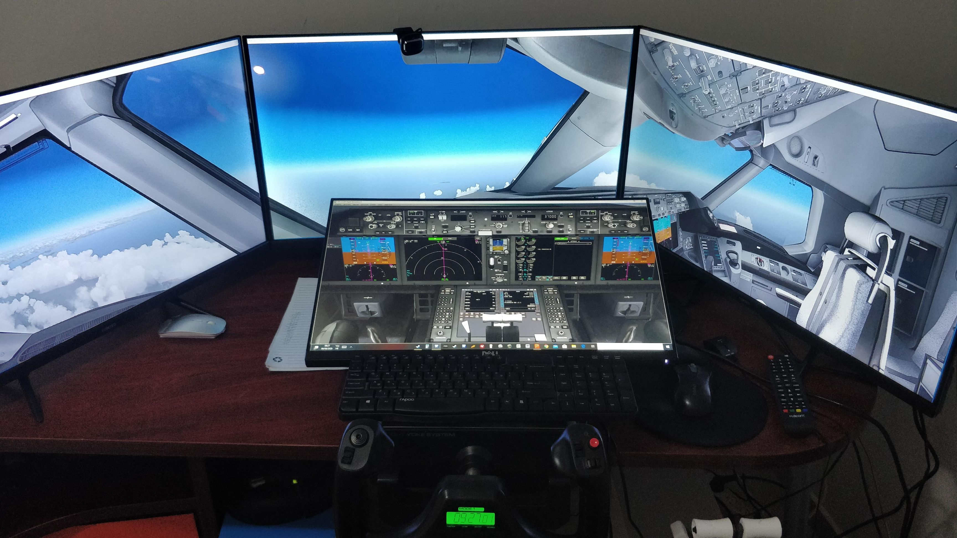

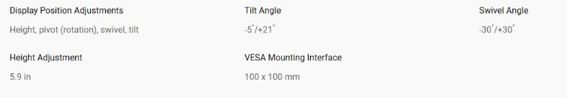

Slide 8
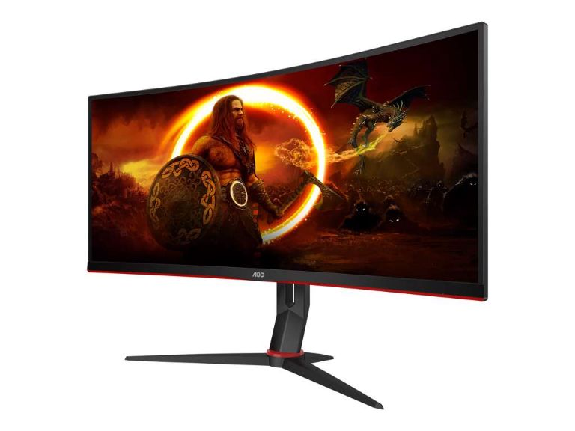
AOC CU34G2X/BK
Cijena: £299.97 (laptopsdirect)
Screen Size: 34 inches
Panel Type: VA (Vertical Alignment)
Resolution: 3440 x 1440 pixels (UltraWide QHD)
Aspect Ratio: 21:9
Curvature: 1500R
Brightness: 300 cd/m²
Contrast Ratio: 3000:1 (static)
Color Support: 16.7 million colors
Viewing Angles: 178° horizontal, 178° vertical

Slide 9
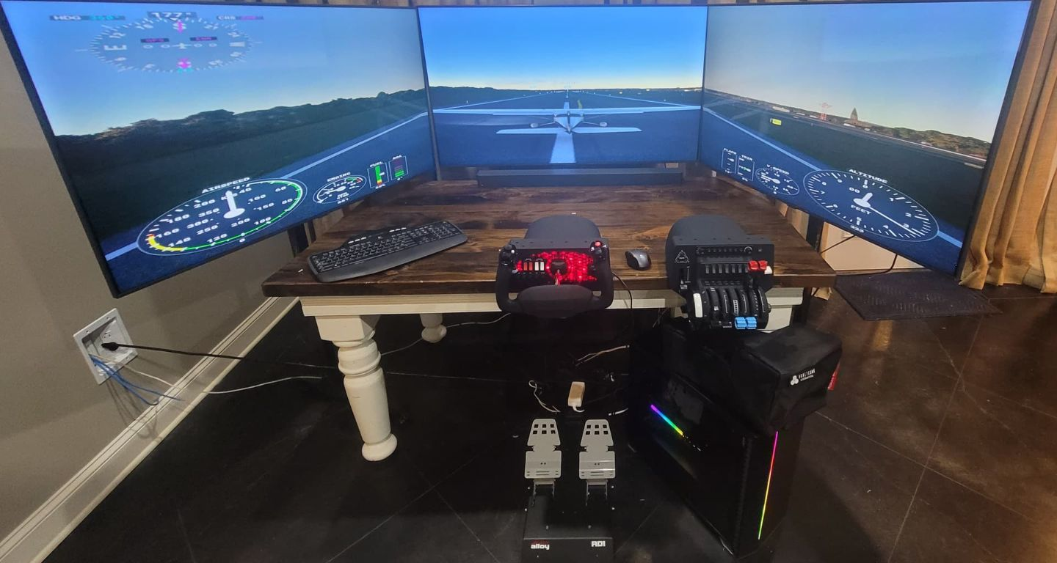
Height Adjustment: 130mm
Tilt Range: -5° to 23°
Swivel Range: -32° to 32°
Bezel Design: 3-sided frameless
Refresh Rate: 144Hz
Response Time: 1ms (MPRT)
HDMI Ports: 2 x HDMI 2.0
DisplayPort Inputs: 2 x DisplayPort 1.4
USB Hub: Yes, 4 x USB 3.0 downstream ports

Slide 10
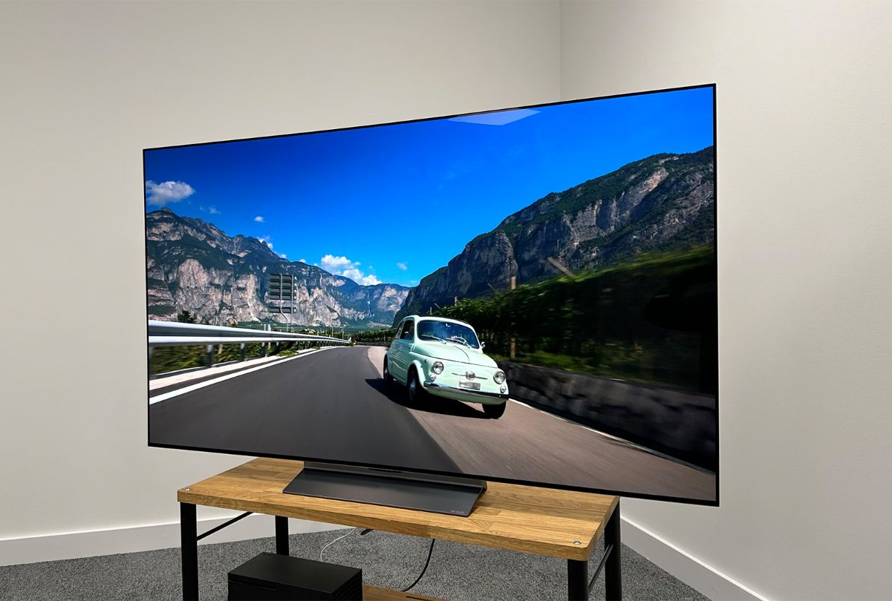
LG C3 Series 55-Inch Class OLED
Cijena: $1,193.00 (amazon)
Screen Size: 55 inches
Panel Type: OLED evo
Resolution: 4K UHD (3840 x 2160 pixels)
Brightness Enhancement: Brightness Booster for improved luminance
Viewing Angles: 178° horizontal and vertical
Refresh Rate: Supports up to 120Hz
HDR Support: Dolby Vision, HDR10, HLG
Response Time: >1ms

Slide 11
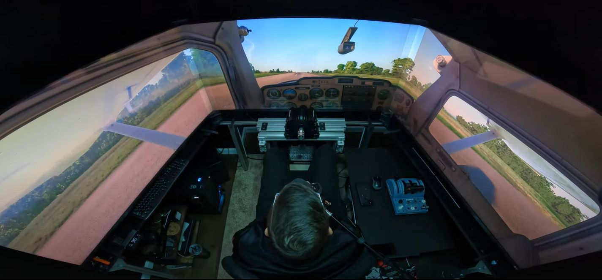
Bezel: Slim bezel design for an immersive viewing experience
Stand: Included
VESA Mount Compatibility: Yes
Connectivity:
HDMI Ports: 4 (supporting HDMI 2.1 features)
USB Ports: 3
Wi-Fi: Wi-Fi 6 for faster and more reliable wireless connectivity
Bluetooth: Yes

Slide 12
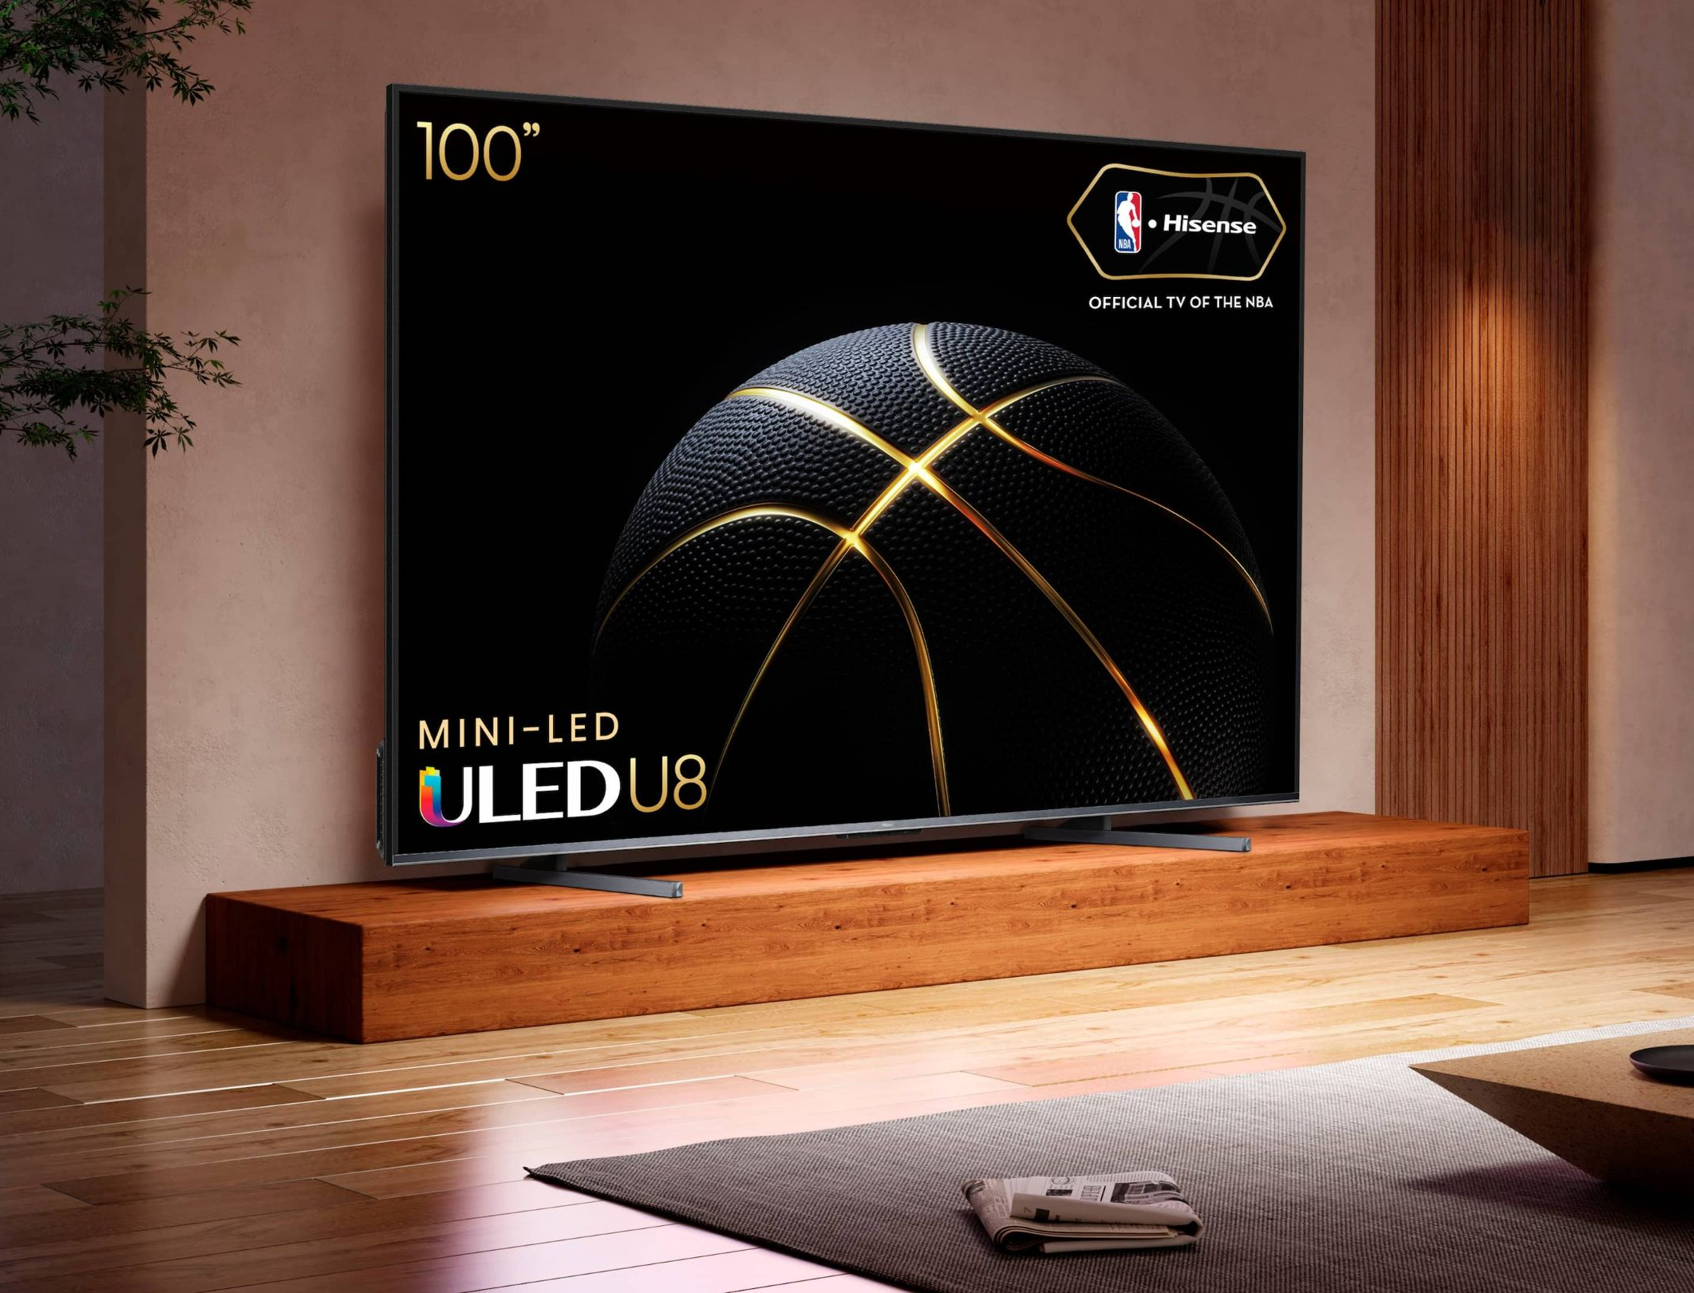
Hisense U8 Series 55U8N
Cijena: $799.99 (bestbuy)
Screen Size: 55 inches
Resolution: 4K UHD (3840 x 2160 pixels)
Backlight Technology: Mini-LED with Quantum Dot
Peak Brightness: Up to 1500 nits
Local Dimming Zones: Full Array Local Dimming
High Dynamic Range (HDR): Supports Dolby Vision IQ, HDR10, HDR10+, and HLG

Slide 13
Refresh Rate: Native 144Hz
Motion Technology: Smooth Motion with 480 Motion Rate
HDMI Ports: 4 (with HDMI 2.1 support)
USB Ports: 2
Wireless: Wi-Fi 6E support
Bluetooth: Yes
Response time: <10ms

Slide 14
Sučeljapilota u cockpitu
Lovro Đuranec

Slide 15
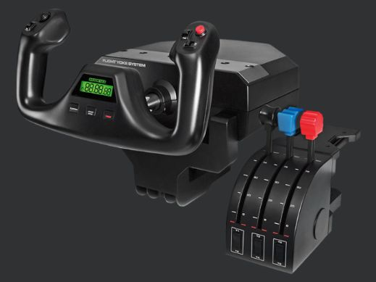
Logitech G Pro Flight Yoke System
Cijena: $169.99 (Logitech)
Naprednisustavupravljačairučicagasaosmišljen za pružanjeautentičnogiskustvapilotaže
Jednostavnainstalacijai rad s popularnimsimulatorimapoput Microsoft Flight Simulatora
Kompatibilan s ostalim Logitech G Pro Flight dodacimapoputpedalaiinstrumenata

Slide 16
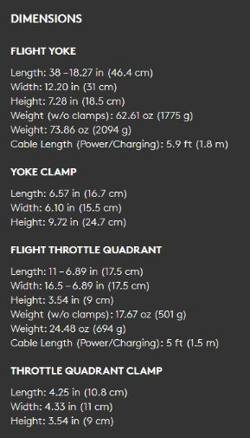
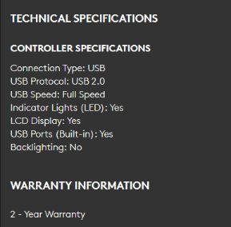

Slide 17
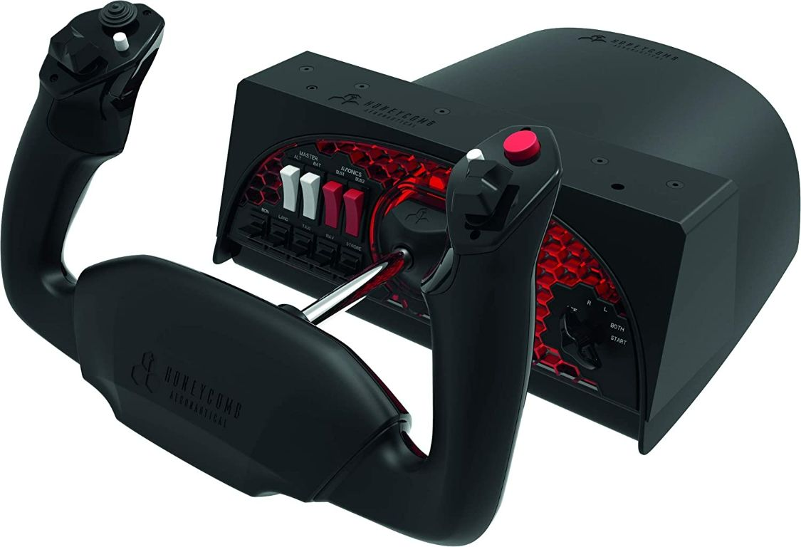
Honeycomb Alpha Flight Controls
Cijena: $308.81 (honeycomb)
Ručica sadrži prigušeni, samocentrirajući mehanizam bez središnjeg zastoja
Preklopna ploča s glavnim, alternatorskim, avionskim i svjetlosnim prekidačima
Lijeva i desna ručka opremljene su 8-smjernim prekidačem za pregled, vertikalnim i horizontalnim 2-smjernim ljuljnim prekidačima

Slide 18
Ploča prekidača:
Uključuje prekidače za glavni sustav, alternator, avioniku i svjetla.
Ima 5-pozicijski prekidač za paljenje za realistične postupke pokretanja motora.
Crveno LED pozadinsko osvjetljenje za bolju vidljivost tijekom noćnih letova.
Sustavi: Kompatibilno s PC i Mac sustavima.
Spoj putem USB-C na USB-A kabela (uključen).
Duljina: 40 cm (15,75 inča)
Visina: 13 cm (5,19 inča)
Širina: 27 cm (10,63 inča)
Lijeva ručka:
8-smjerni prekidač (hat switch)
Dvije okomite dvosmjerne ljuljačke sklopke
Jedna tipka
Gumb za razgovor (Push-to-talk)
Desna ručka:
Dvije vodoravne dvosmjerne ljuljačke sklopke
Jedna velika tipka
Jedna mala tipka

Slide 19
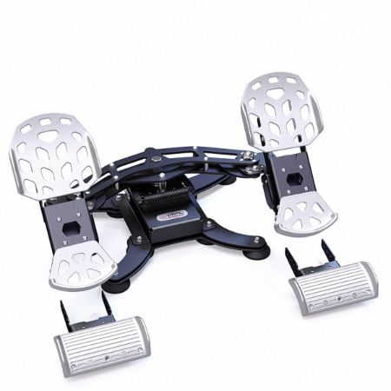
Virpil ACE Rudder Pedals
Cijena:$419.95(virpil)
Potpuno prilagodljive postavke za udobnost i performanse
Koristi beskontaktne digitalne senzore blizine
Jednostavne za integraciju u većinu popularnih simulatora
Metalna konstrukcija

Slide 20





Slide 21
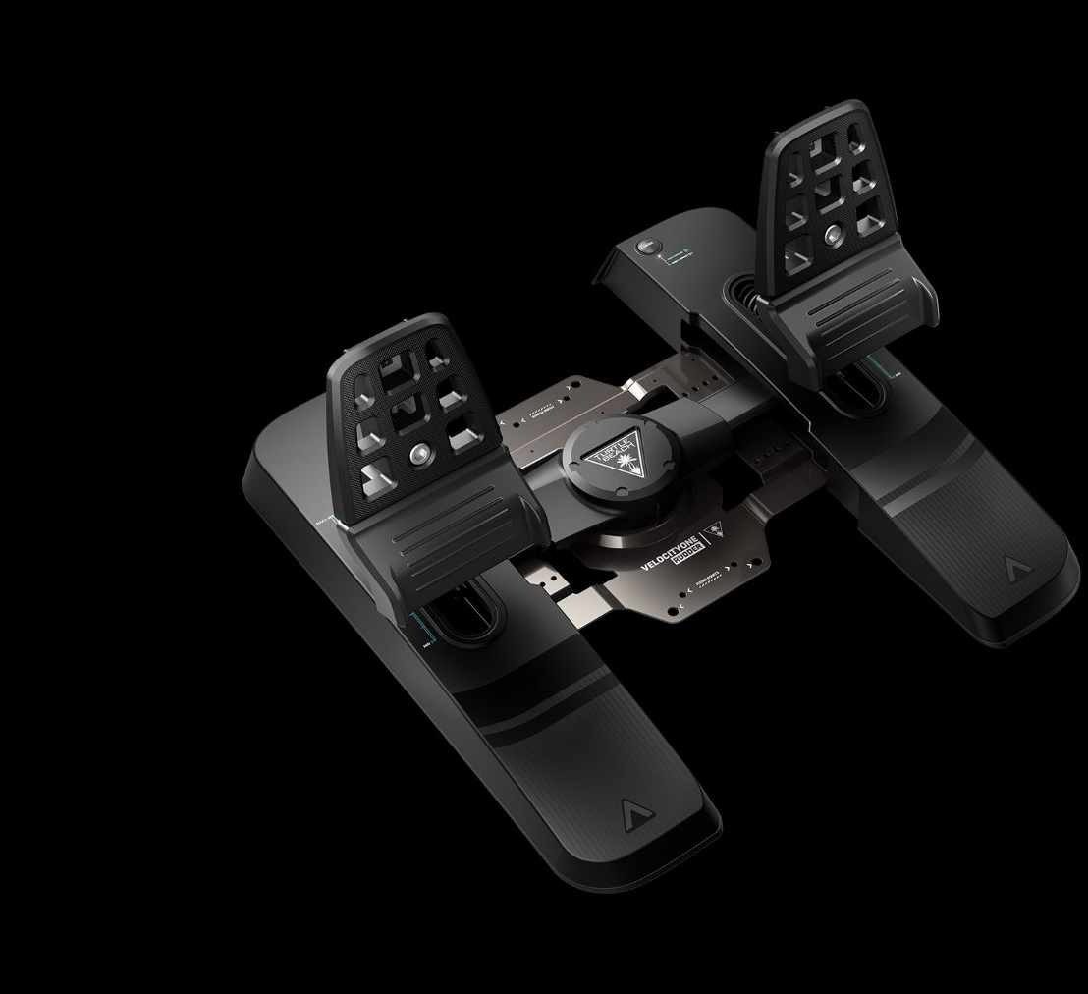
VelocityOne™ Rudder Pedals
Cijena: $299.99 (Turtle Beach)
Pedalevisokeosjetljivostiomogućujutočnoupravljanjekormilomsmjera
Podesivaširinainagibpedalaosiguravajuudobnostiprilagodburazličitimveličinamakorisnikaistilovimaleta.
Kompatibilnost s popularnimsimulatorimakaoštosu Microsoft Flight Simulator

Slide 22
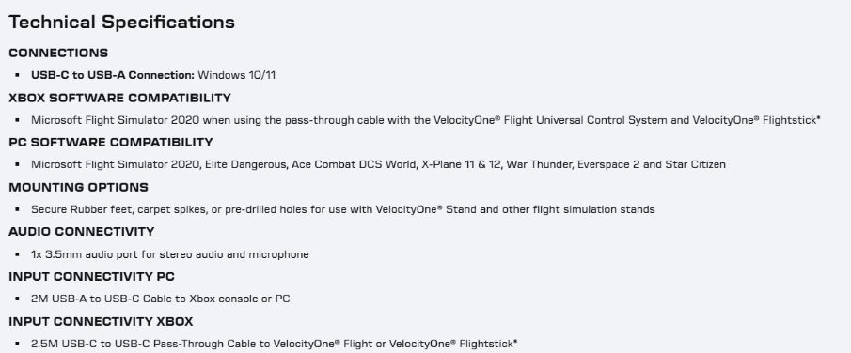

Slide 23
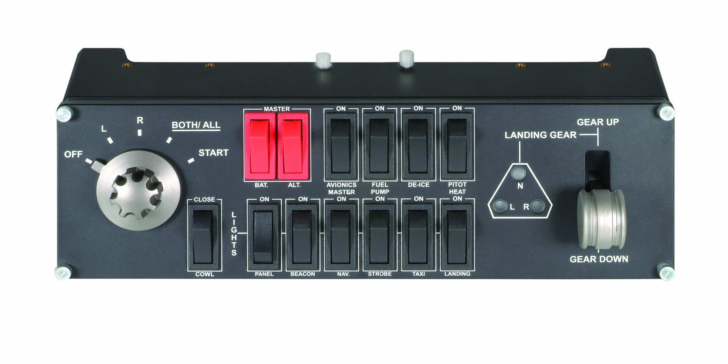
Logitech Pro Flight Switch Panel
Cijena: $99.99 (HaB direct)
Omogućuje upravljanje ključnim funkcijama letjelice, uključujući glavne prekidače i sustav paljenja
Jasno označeni prekidači i lako dostupni kontroleri
Radi s vodećim simulatorima poput Microsoft Flight Simulatora i X-Plane-a, uz mogućnost integracije u prilagođene kokpit konfiguracije.

Slide 24
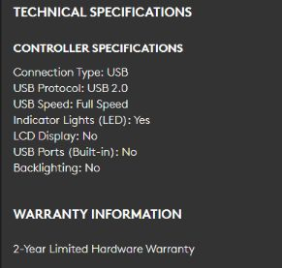
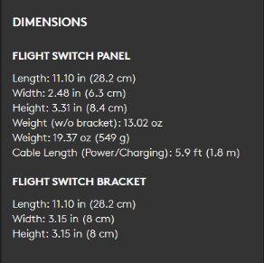


Slide 25
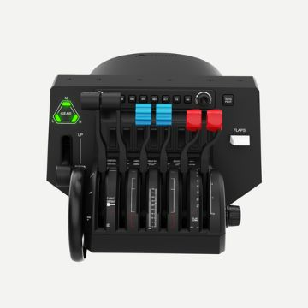
BRAVO Throttle Quadrant
Cijena: $308.81 (honeycomb)
Konfiguracije gasa za zrakoplove s jednim motorom, pa sve do četveromotornih zrakoplova
Panel za signalizaciju s 14 indikatorskih svjetala prikazuje najvažnije statusne i upozoravajuće poruke sustava na zrakoplovu.

Slide 26

Kompatibilnost sustava:
PC
Mac
Xbox (samo u kombinaciji s Alpha XPC i Xbox Hubom)
Dimenzije (duljina x visina x širina):
40 x 13 x 28 cm
15,75 x 5,19 x 11,02 inča
Povezivanje:
USB-C na USB-A kabel (uključen)
Kompatibilnost softvera:
Microsoft Flight Simulator
X-Plane 11 i 12
Prepar3D

